Slide 1






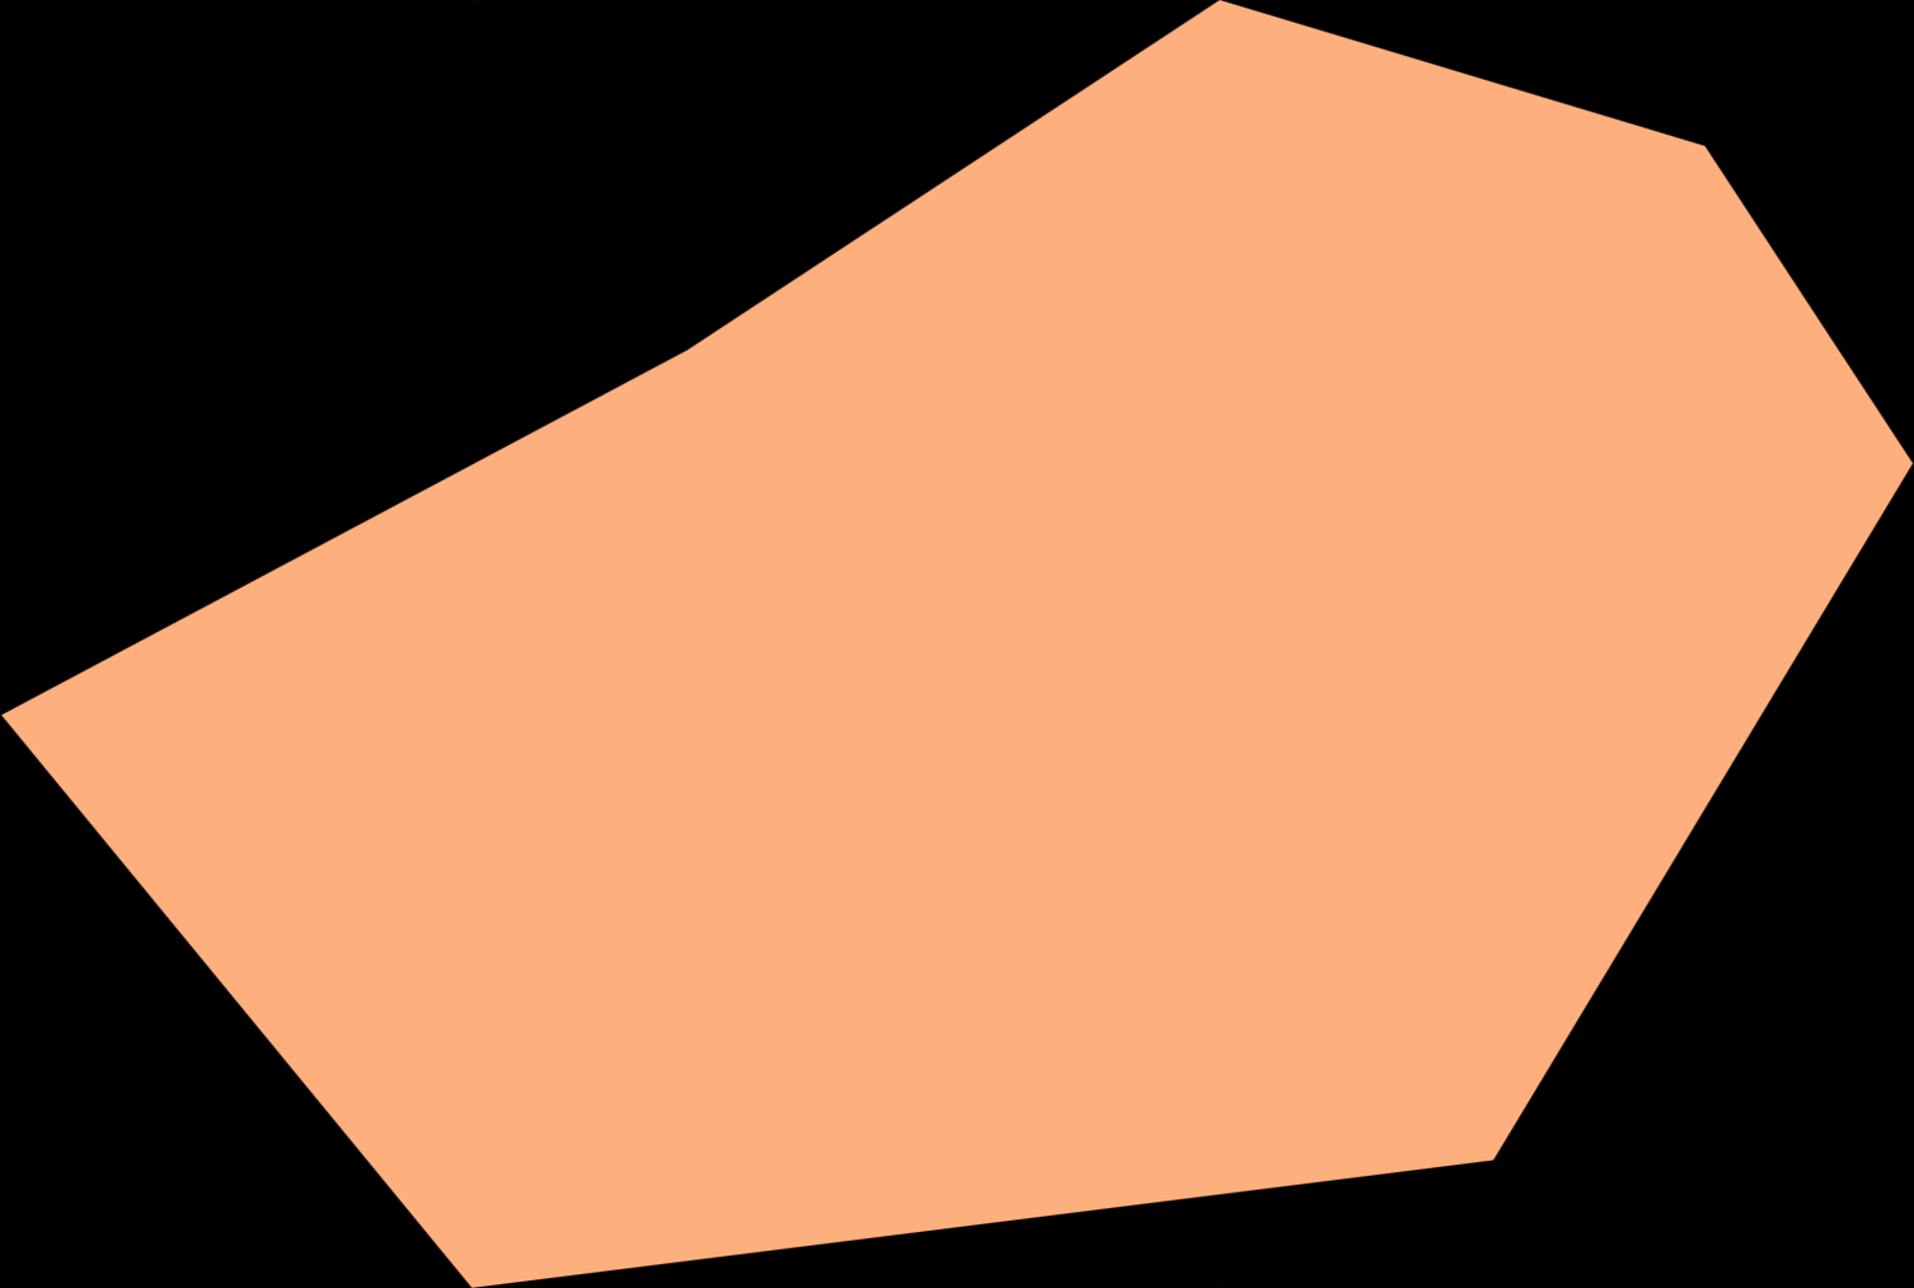
CHÀO MỪNG CÁC EM ĐẾN VỚI BÀI HỌC MỚI!

Slide 2

KHỞI ĐỘNG

Slide 3


CHƯƠNG III: GÓC VÀ ĐƯỜNG THẲNG
SONG SONG
BÀI 8: GÓC Ở VỊ TRÍ ĐẶC BIỆT.
TIA PHÂN GIÁC CỦA MỘT GÓC
(Tiết 2)

Slide 4

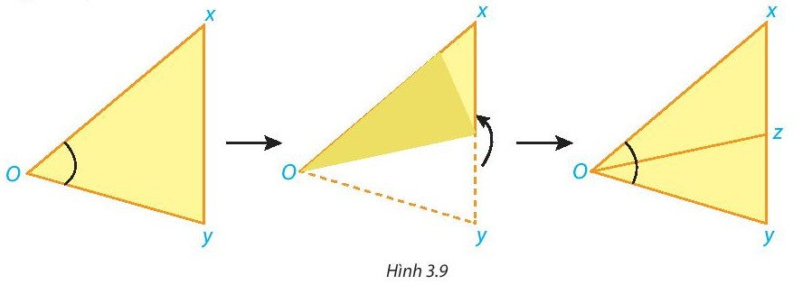

2. Tia phân giác của một góc
a) Tia phân giác
HĐ5
Cắt rời một góc xOy từ một tờ giấy rồi gấp sao cho hai cạnh của góc trùng nhau (H.3.9).
Mở mảnh giấy ra, nếp gấp cho ta hình ảnh tia Oz chia góc ban đầu thành hai góc.
a) Em hãy nhận xét về vị trí của tia Oz so với hai cạnh của góc xOy.
b) Em hãy so sánh hai góc xOz và zOy.
Tia Oz nằm giữa hai cạnh của góc xOy.
$$\hat{xOz}=\hat{zOy}$$

Slide 5

Định nghĩa
Tia nằm giữa hai cạnh của một góc và tạo với hai cạnh ấy hai góc bằng nhau được gọi là tia phân giác của góc đó.

Slide 6
Bài 1:Các khẳng định sau là đúng hay sai? Hãy giải thích
Hình vẽ | Khẳng định | Đ/S | Giải thích
 | Tia Oz là tia phân giác của góc xOy
 | Tia Ot là tia phân giác của góc mOn
 | Tia Ov là tia phân giác của góc tOq
H1
H2
H3

Slide 7
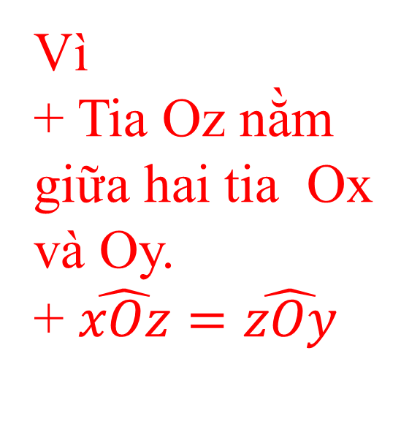
Hình vẽ | Khẳng định | Đ/S | Giải thích
 | Tia Oz là tia phân giác của góc xOy
Vì
+ Tia Oz nằm giữa hai tia Ox và Oy.
+ $\hat{xOz}=\hat{zOy}$
Đ
H1

Slide 8
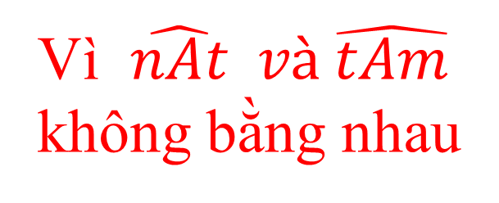
Hình vẽ | Khẳng định | Đ/S | Giải thích
 | Tia Ot là tia phân giác của góc mOn
Vì $\hat{nAt} và \hat{tAm}$
không bằng nhau
S
H2

Slide 9
Hình vẽ | Khẳng định | Đ/S | Giải thích
 | Tia Ov là tia phân giác của góc tOq
Vì tia Ov không nằm giữa hai tia Ot và Oq
S
H3

Slide 10
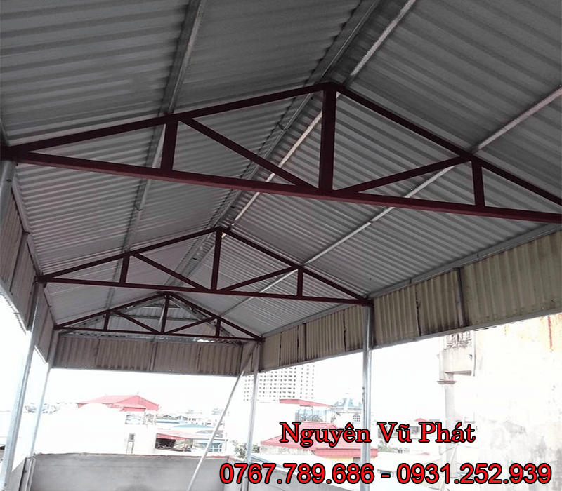

Slide 11
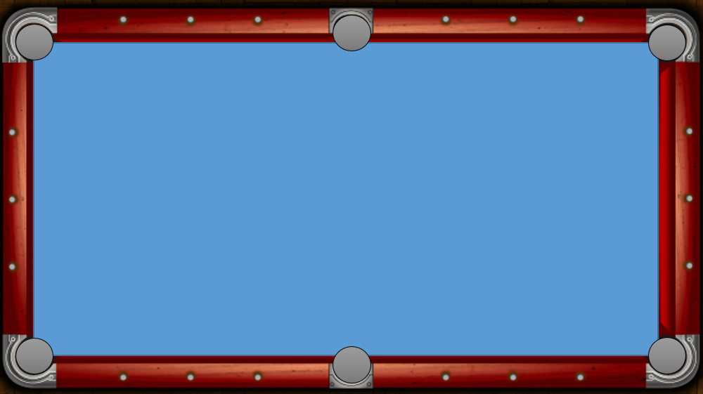



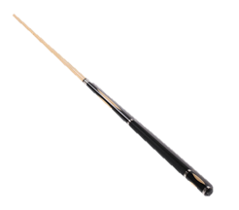
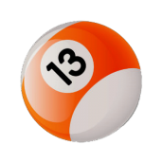
O
y
x
z
Muốn đánh trúng vào bi số 3 và không chạm vào bi khác, ta cần đánh viên bi trắng vào cạnh bàn ( tại điểm O) sao cho tia Oz( vuông góc với cạnh bàn) là tia phân giác của góc xOy

Slide 12

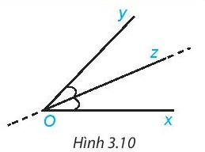

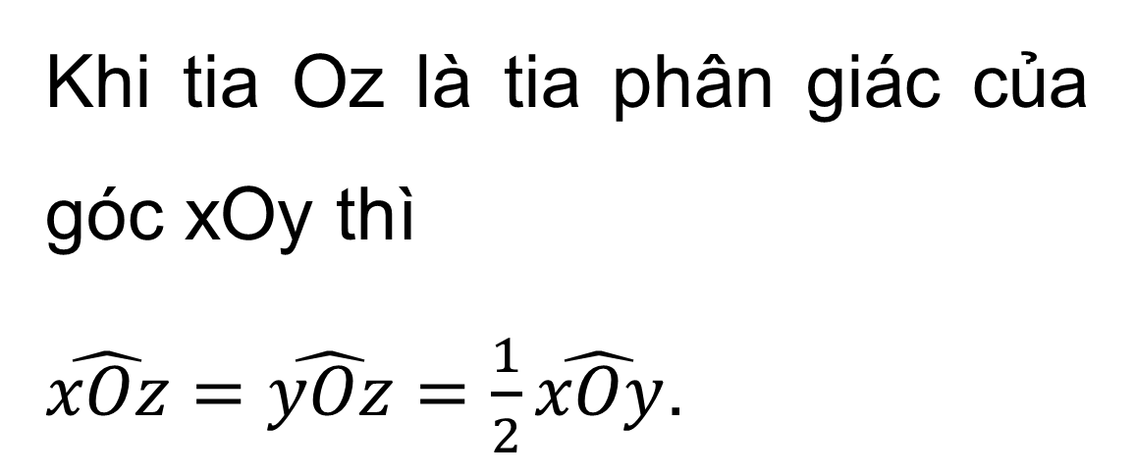
Tính chất tia phân giác
Khi tia Oz là tia phân giác của góc xOy thì
$\hat{xOz}=\hat{yOz}=\frac{1}{2}\hat{xOy}$.

Slide 13



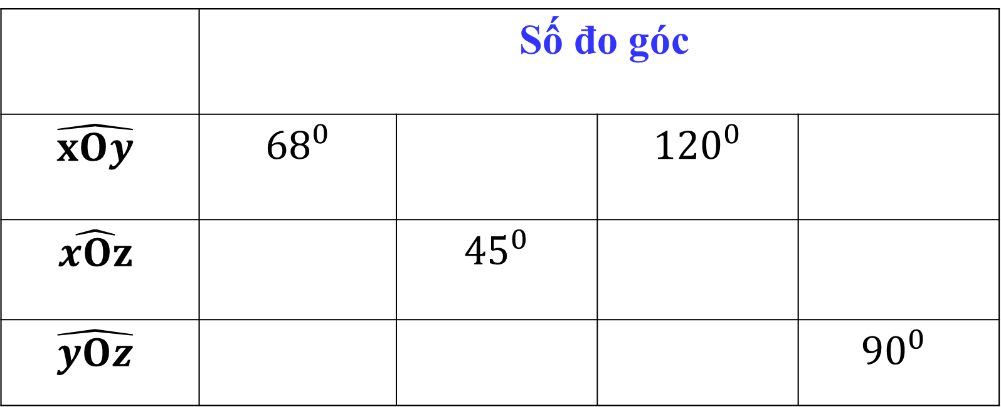





Bài 2: Cho tia Oz là tia phân giác của góc xOy.
Điền vào chỗ trống trong bảng sau:
 | Số đo góc
$$\hat{xOy}$$ | $${68}^{0}$$ |  | $${120}^{0}$$
$$\hat{xOz}$$ |  | ${45}^{0}$
$$\hat{yOz}$$ |  |  |  | $${90}^{0}$$
$${90}^{0}$$
$${180}^{0}$$
$${34}^{0}$$
$${60}^{0}$$
$${90}^{0}$$
$${34}^{0}$$
$${45}^{0}$$
$${60}^{0}$$

Slide 14

Nhận xét: Đường thẳng chứa tia phân giác của một góc gọi là đường phân giác của góc đó.

Slide 15


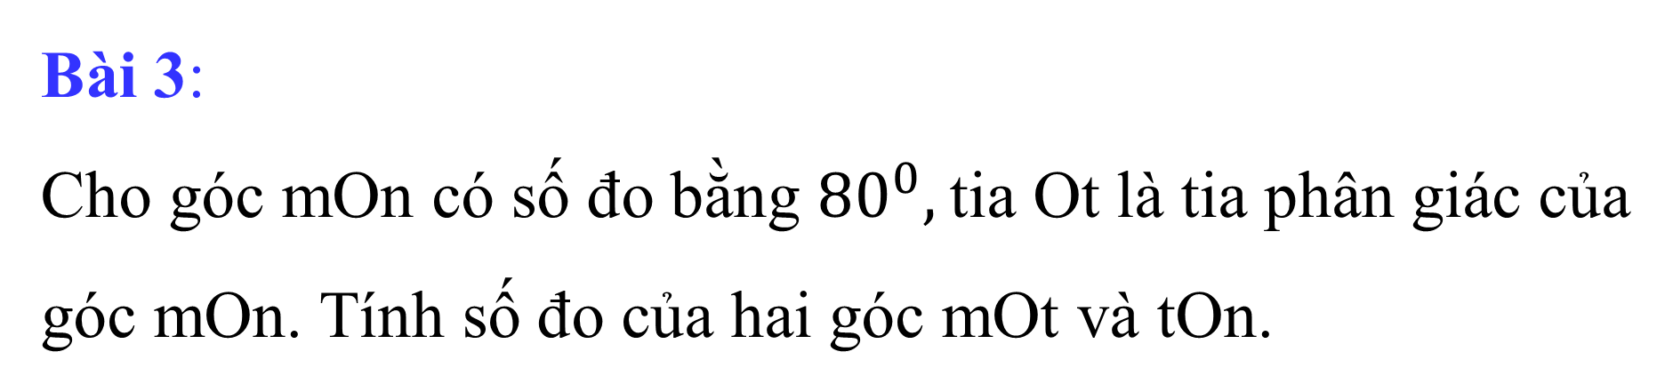
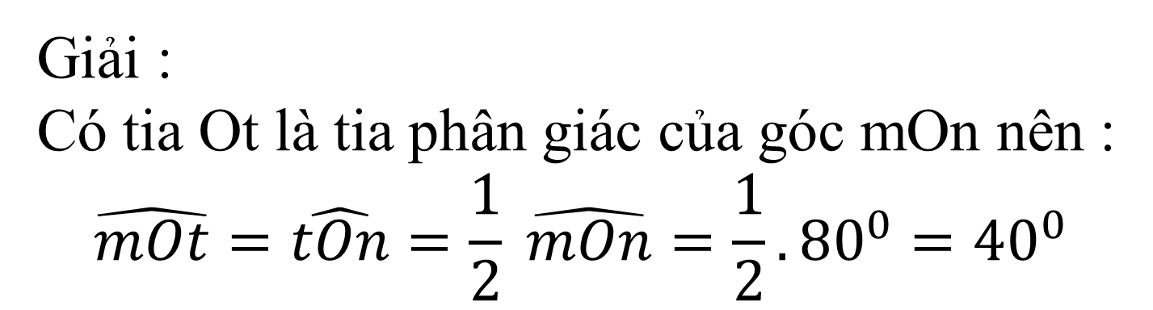
Bài 3:
Cho góc mOn có số đo bằng ${80}^{0},$tia Ot là tia phân giác của góc mOn. Tính số đo của hai góc mOt và tOn.
Giải :
Có tia Ot là tia phân giác của góc mOn nên :
$$\hat{mOt}=\hat{tOn}=\frac{1}{2} \hat{mOn}=\frac{1}{2}.{80}^{0}={40}^{0}$$

Slide 16
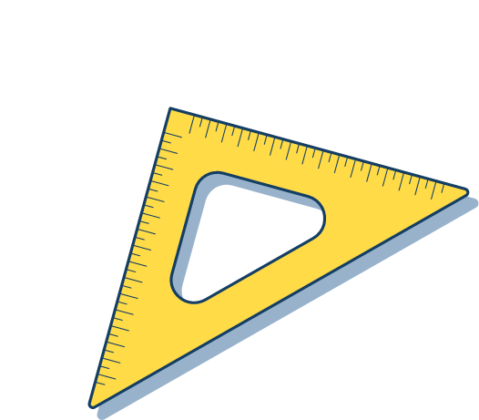

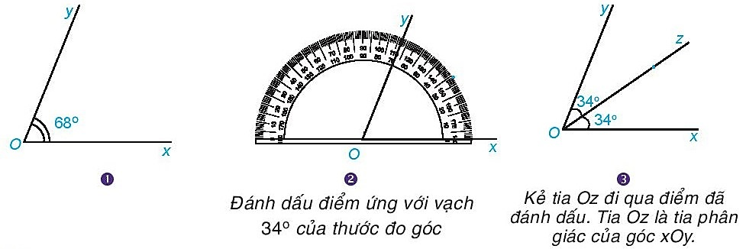
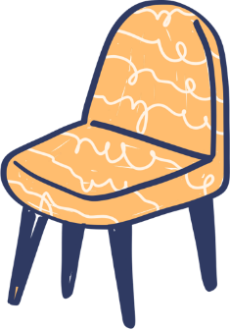

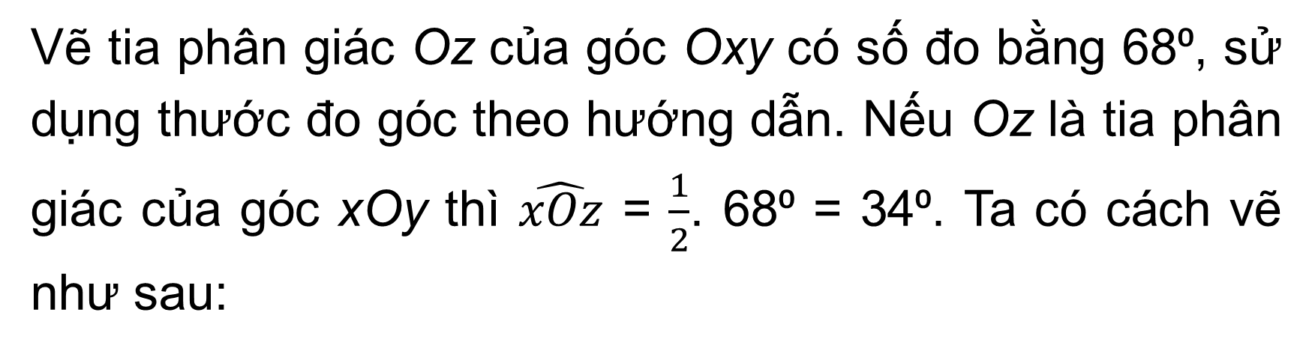
b) Thực hành
Vẽ tia phân giác Oz của góc Oxy có số đo bằng 68⁰, sử dụng thước đo góc theo hướng dẫn. Nếu Oz là tia phân giác của góc xOy thì $\hat{xOz}$ = $\frac{1}{2}$. 68⁰ = 34⁰. Ta có cách vẽ như sau:

Slide 17
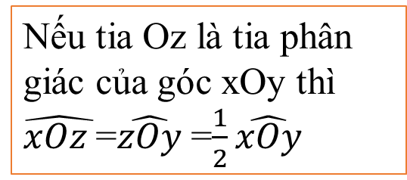
Tia nằm giữa hai cạnh
của góc
Tạo với hai cạnh hai góc
bằng nhau
định nghĩa
Nếu tia Oz là tia phân giác của góc xOy thì $\hat{xOz }$=$\hat{zOy}$=$\frac{1}{2}\hat{xOy}$
TIA PHÂN GIÁC CỦA GÓC
Tính chất
Gấp giấy
Cách vẽ
Chứng tỏ một tia là tia pg
Bằng thước đo góc
Vận dụng
...
Tính số đo góc
Bài toán thực tế
...

Slide 18

LỄ HỘI HÓA TRANG
Các bạn nhỏ trong xóm hiện chưa có đồ hóa trang .
Các em hãy giúp các bạn nhỏ
thu thập đủ đồ hóa trang nhé!

Slide 19
LUẬT CHƠI
- Có 5 đồ hóa trang tương ứng với 5 câu hỏi.
- Nếu trả lời đúng các em sẽ mang về cho các bạn nhỏ một đồ hóa trang và nhận được một phần thưởng của cô.
- Thời gian suy nghĩ của mỗi câu là 10 giây

Slide 20


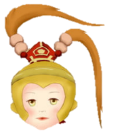
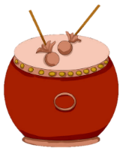


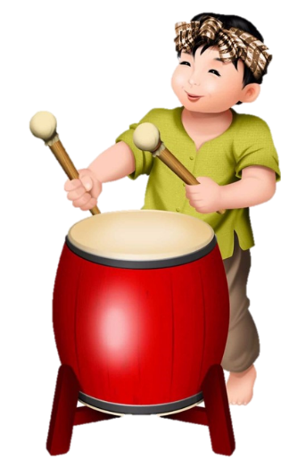
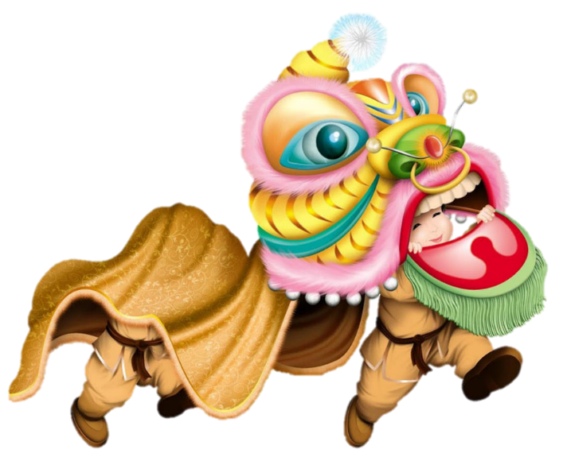

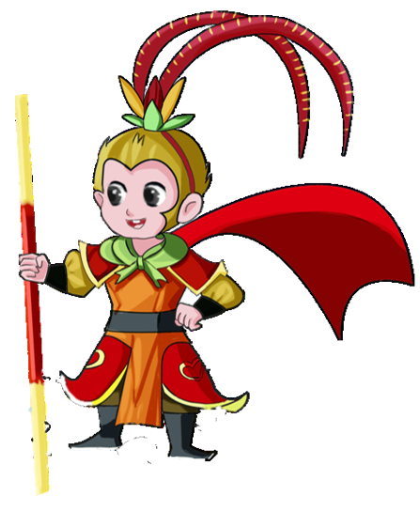






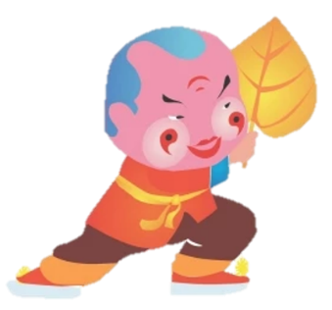
1
2
3
4
5

Slide 21


Chọn đáp án sai trong các phát biểu sau ?
A. Nếu tia Ot là tia phân giác của góc xOy thì tia Ot nằm giữa hai tia Ox, Oy.
B. Nếu tia Ot là tia phân giác của góc xOy thì $\hat{xOt}$ =$\hat{tOy}$ =$\frac{1}{2}$ $\hat{xOy}$.
C. Nếu $\hat{xOt}$ =$\hat{tOy}$ thì tia Ot là tia phân giác của góc xOy.
D. Nếu$\hat{ xOt}$ =$\hat{tOy}$ và tia Ot nằm giữa hai tia Ox, Oy thì tia Ot là tia phân giác của góc xOy
THỜI GIAN
0 : 10
0 : 09
0 : 08
0 : 07
0 : 06
0 : 05
0 : 04
0 : 03
0 : 02
0 : 01
0 : 00
HẾT GIỜ

Slide 22


Cho $\hat{xOy}={50}^{0},$ tia Om là tia phân giác của $\hat{xOy}.$Số đo của góc xOm là:
A. ${25}^{0}$ B. ${50}^{0}$ C. ${100}^{0}$ D. ${150}^{0}$
THỜI GIAN
0 : 10
0 : 09
0 : 08
0 : 07
0 : 06
0 : 05
0 : 04
0 : 03
0 : 02
0 : 01
0 : 00
HẾT GIỜ

Slide 23


Cho tia Oz là tia phân giác của góc mOn. Biết góc zOm có số đo là ${30}^{0}$. Số đo của góc mOn là:
A. ${90}^{0}$ B.${60}^{0}$ C.${30}^{0}$ D. ${15}^{0}$
THỜI GIAN
0 : 10
0 : 09
0 : 08
0 : 07
0 : 06
0 : 05
0 : 04
0 : 03
0 : 02
0 : 01
0 : 00
HẾT GIỜ

Slide 24
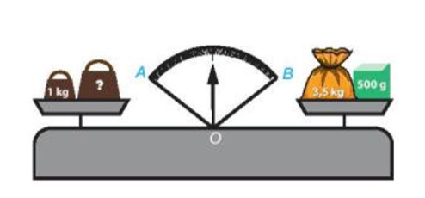

Quan sát hình vẽ:
Quả cân ở đĩa cân bên trái nặng
bao nhiêu kilôgam để cân thăng
bằng, tức là kim cân trên mặt đồng
hồ của cân là tia phân giác của góc AOB?
A.1 kg B.3 kg C. 0,5 kg D. 3,5 kg
THỜI GIAN
0 : 10
0 : 09
0 : 08
0 : 07
0 : 06
0 : 05
0 : 04
0 : 03
0 : 02
0 : 01
0 : 00
HẾT GIỜ

Slide 25




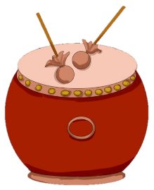
THỜI GIAN
0 : 10
0 : 09
0 : 08
0 : 07
0 : 06
0 : 05
0 : 04
0 : 03
0 : 02
0 : 01
0 : 00
HẾT GIỜ
Cắt như thế nào để được hai phần bánh bằng nhau ?
Vẽ tia phân giác Oz
của góc xOy.
- Cắt theo tia phân giác Oz

Slide 26








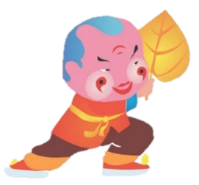
CHÚC CÁC BẠN
LỄ HỘI
HÓA TRANG VUI VẺ

Slide 27

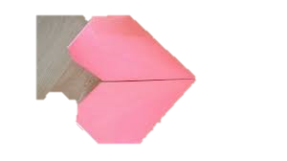
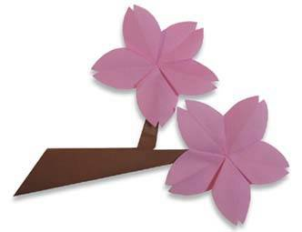
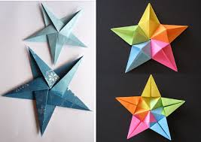
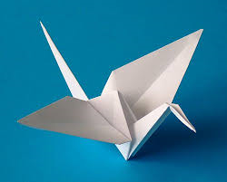
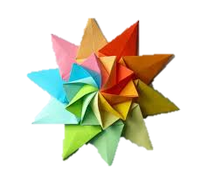
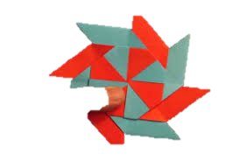

Nghệ thuật gấp giấy Origami có xuất xứ từ Nhật Bản. Bộ môn này từ khi xuất hiện đã trở thành một trò giải trí truyền thống của người Nhật và dần phổ biến trên toàn thế giới. Nó có tác dụng với tâm lý, với toán học.. Nhiều nơi trên thế giới đã đưa vào thành một môn học.Nó đem lại cho HS nhiều nhận thức hình học trong đó có nhận biết tia phân giác của góc.

Slide 28
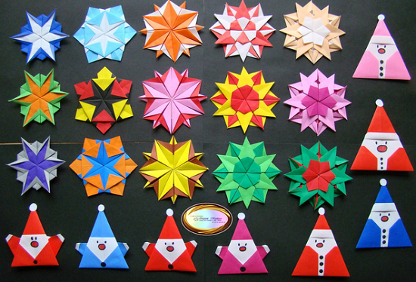

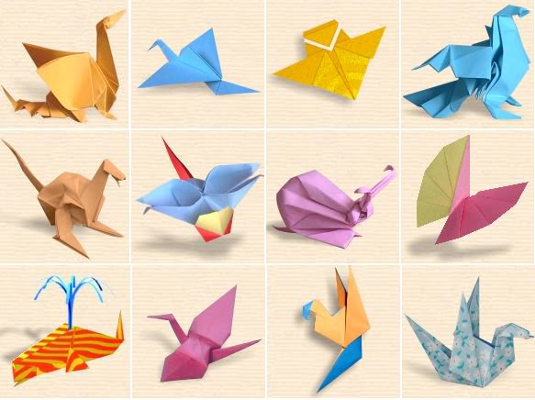
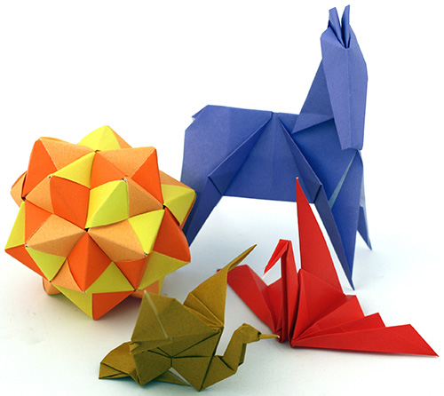

Slide 29

HƯỚNG DẪN VỀ NHÀ
01
02
03
Chuẩn bị trước bài:
Bài 9 - Hai đường thẳng song song và dấu hiệu nhận biết
Ghi nhớ kiến thức đã học trong bài
Hoàn thành bài tập trong SBT

Slide 30

BÀI HỌC KẾT THÚC
CẢM ƠN CÁC EM ĐÃ LẮNG NGHE!

Slide 31
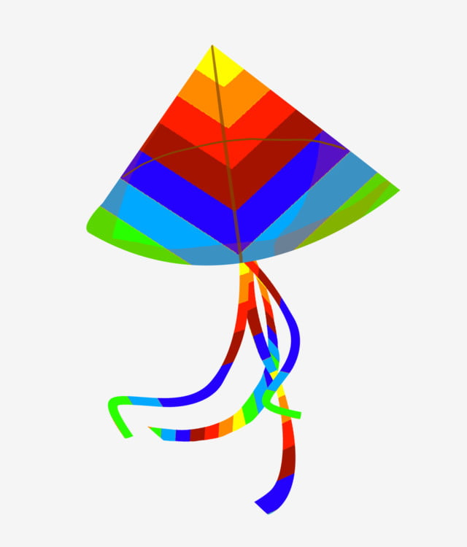

Slide 32

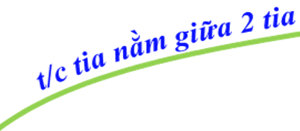
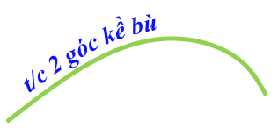
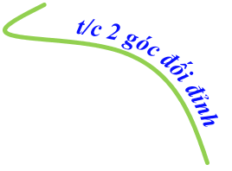
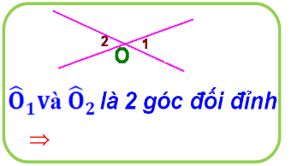
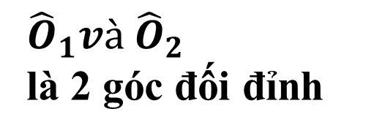
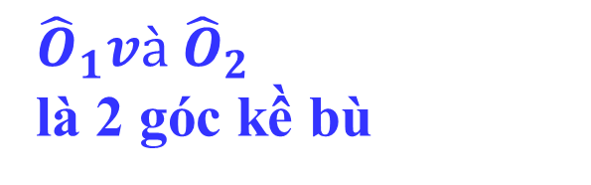



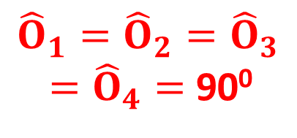


1
2
3
4
5
?
Tia Oz nằm giữa
2 tia Ox và Oy
Đẳng thức về góc
⇒
$${\hat{O}}_{1}+ {\hat{O}}_{2}=\hat{xOy}$$
t/c 2 đ/ thẳng vuông góc
a ⊥ b
${\hat{O}}_{1}và {\hat{O}}_{2}$
là 2 góc kề bù
${\hat{O}}_{1}và {\hat{O}}_{2}$
là 2 góc đối đỉnh
⇒
$${\hat{O}}_{1}={\hat{O}}_{2}={\hat{O}}_{3}$$
$={\hat{O}}_{4}=$ 90⁰
$$⇒$$
${\hat{O}}_{1}+ {\hat{O}}_{2}={180}^{0}$
$$⇒$$
$${\hat{O}}_{1}= {\hat{O}}_{2}$$

Slide 33
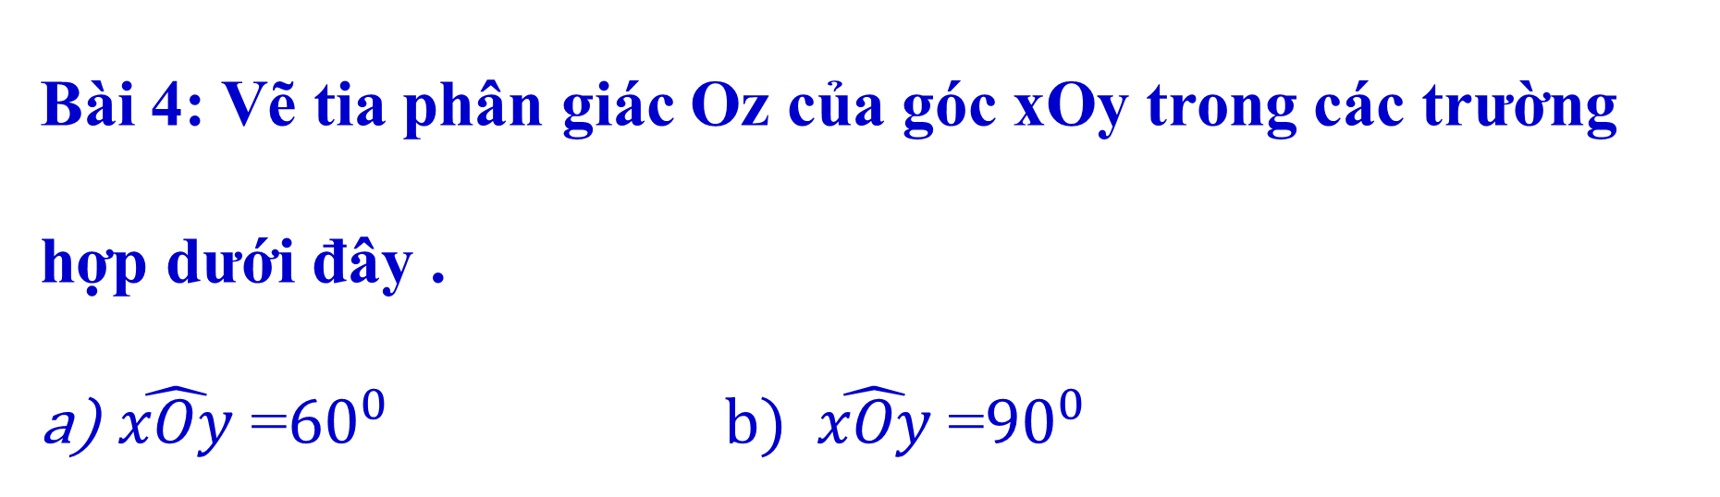
Bài 4: Vẽ tia phân giác Oz của góc xOy trong các trường hợp dưới đây .
$\hat{xOy}$ =${60}^{0} b) \hat{xOy}$ =${90}^{0}$

Slide 34


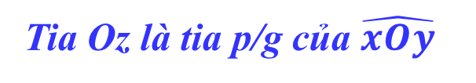
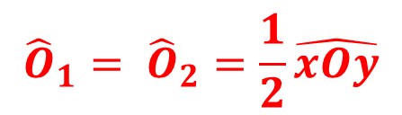

5
?
Tia Oz là tia p/g của $\hat{xOy}$
$${\hat{O}}_{1}= {\hat{O}}_{2}=\frac{1}{2}\hat{xOy}$$
$$$$
Tia Oz nằm giữa
2 tia Ox và Oy
Đẳng thức về góc
⇒
$${\hat{O}}_{1}+ {\hat{O}}_{2}=\hat{xOy}$$
t/c 2 đ/ thẳng vuông góc
a ⊥ b
${\hat{O}}_{1}và {\hat{O}}_{2}$
là 2 góc kề bù
${\hat{O}}_{1}và {\hat{O}}_{2}$
là 2 góc đối đỉnh
⇒
$${\hat{O}}_{1}={\hat{O}}_{2}={\hat{O}}_{3}$$
$={\hat{O}}_{4}=$ 90⁰
$$⇒$$
${\hat{O}}_{1}+ {\hat{O}}_{2}={180}^{0}$
$$⇒$$
$${\hat{O}}_{1}= {\hat{O}}_{2}$$

